Slide 1


ผลการตรวจราชการ คณะ 2
เขตสุขภาพที่ 12
รอบที่ 1 ประจำปีงบประมาณ 2561
กรมการแพทย์
กรมสุขภาพจิต
กรมควบคุมโรค
Service Plan
กรมวิทยาศาสตร์การแพทย์
กรมการแพทย์
แผนไทยฯ
สำนักบริหารการสาธารณสุข
สำนักปฐมภูมิฯ
สำนักงาน
คณะกรรมการ
อาหารและยา

Slide 2


Service Plan
1. การแพทย์ปฐมภูมิ
(PCC)
2. โรคไม่ติดต่อเรื้อรัง
(DM, HT)
3. โรคไม่ติดต่อเรื้อรัง (Stroke)
4. ใช้ยาอย่างสมเหตุสมผล (RDU)
21. วัณโรคปอด(TB)
5. การส่งต่อนอกเขตสุขภาพ
6. ทารกแรกเกิด
7. Palliative Care
8. แพทย์แผนไทย
9. สุขภาพจิตและ
จิตเวช
10. อายุรกรรม (Sepsis)
11. ออร์โธปิดิกส์
12. โรคหัวใจ
13. โรคมะเร็ง
14. โรคไต
15. จักษุวิทยา
16. ปลูกถ่ายอวัยวะ
17.ยาเสพติด
18. Intermediate Care
19. One day Surgery
20. อุบัติเหตุและฉุกเฉิน

Slide 3
Service Plan
ลำดับ | ชื่อตัวชี้วัด | ผ่าน | ไม่ผ่าน | หมายเหตุ
1 | ร้อยละของคลินิกหมอครอบครัวที่เปิดดำเนินการในพื้นที่ (Primary Care Cluster) |  | √ | ทบทวน PA
2 | ร้อยละอัตราตายของผู้ป่วยโรคหลอดเลือดสมอง ≤ ร้อยละ 7 | √
3 | ร้อยละของโรงพยาบาลที่มีการใช้ยาอย่างสมเหตุสมผล (RDU) |  | √
4 | ร้อยละของการส่งต่อผู้ป่วยออกนอกเขตสุขภาพลดลง | √
5 | ร้อยละของผู้ป่วยนอกได้รับบริการ การแพทย์แผนไทยและการแพทย์ทางเลือก | √
6 | ร้อยละโรงพยาบาลตั้งแต่ระดับ F2 ขึ้นไป มีการให้ยาละลายลิ่มเลือด (Fibrinolytic drug) ในผู้ป่วย STEMI ได้จริง ร้อยละ 100 | √
7 | อัตราตายจากโรคหลอดเลือดหัวใจ ≤ ร้อยละ 27 ต่อแสนประชากร | √
8 | ร้อยละของผู้ป่วย CKD ที่มีอัตราการลดลงของ eGFR < 4 ml/min/1.73m2/yr ร้อยละ 66 |  | √
9 | อัตราส่วนของจำนวนผู้ยินยอมบริจาคอวัยวะจากผู้ป่วยสมองตาย ต่อ จำนวนผู้ป่วยเสียชีวิตในโรงพยาบาล 0.7:100 ใน A,S,M1 ทั่วประเทศ |  | √
10 | ร้อยละของผู้ป่วยที่ใช้ยาเสพติดที่หยุดเสพต่อเนื่อง 3 เดือนหลังจำหน่ายจากการบำบัดรักษาทุกระบบ (3 month remission rate) Leading Indicator ร้อยละ 90, Lagging Indicator ร้อยละ 50 |  | √ √
11 | ร้อยละของผู้ป่วยที่เข้ารับการผ่าตัดแบบ One Day Surgery ร้อยละ 15 | √
12 | อัตราการเสียชีวิตของผู้เจ็บป่วยวิกฤตฉุกเฉิน ภายใน 24 ชั่วโมง ในโรงพยาบาลระดับ F2 ขึ้นไป (ทั้งที่ ER และ Admit) < ร้อยละ 12 | √
13 | อัตราความสำเร็จในการรักษาผู้ป่วยวัณโรคปอดรายใหม่ |  | √
14 | จำนวนเมืองสมุนไพร | √

Slide 4
PCC
สถานการณ์
เป้าหมายการเปิด PCC เขต 12 ทั้งหมด 10 ปี จำนวน ทีม เปิดดำเนินการแล้วเต็มรูปแบบจำนวน ทีม คิดเป็นร้อยละ ของ PCC เป้าหมายทั้งหมด
จังหวัด | เป้า | ผล | ร้อยละ
ตรัง | 58 | 13 | 22.41
พัทลุง | 52 | 12 | 23.07
สตูล | 35 | 4 | 11.43
ยะลา | 44 | 3 | 6.82
ปัตตานี | 67 | 8 | 11.94
นราธิวาส | 56 | 8 | 14.29
สงขลา | 122 | 8 | 6.56
เขต 12 | 434 | 56 | 12.90
ปัจจัยความสำเร็จ/ผลงานเด่น
- มีแพทย์ FM ในจังหวัดเป็นทุนเดิมอยู่แล้ว กระทรวงเปิดอบรมหลักสูตรระยะสั้น FM - PCC มีการบริหารจัดการด้านบุคลากร บริการ และการจัดเก็บข้อมูลได้ดี มีการวิเคราะห์ ข้อมูลการเข้าถึงบริการ/ความคุ้มทุน เทียบ unit cost เช่น PCC เขต รพ.ตรัง มีโรงพยาบาลที่เป็นสถาบันฝึกอบรมแพทย์ FM ใช้ระบบ OPD Link ดูข้อมูลได้ real time เช่น เขาไม้แก้ว มีระบบการส่งต่อข้อมูลการดูแลผู้ป่วยจาก รพ. กับ PCC หรือ รพ.สต.ในจังหวัดยะลา ปัตตานี นราธิวาส
ปัญหา/ข้อจำกัด | ข้อเสนอแนะ
ปี 61 จำนวนแพทย์ FM ที่ไม่สอดคล้องกับแผนการจัดตั้ง PCC | วางแผนสนับสนุนจูงใจให้แพทย์อบรมเวชศาสตร์ครอบครัวระยะสั้นหรือปรับแผนการเปิด PCC
แพทย์ FM ต้องมีภาระในการตรวจGP OPD รพ. มีเวลาออก PCC น้อย | กำหนดให้ FM ปฏิบัติภารกิจ PCC เป็นหลัก ตรวจ GP OPD เป็นภาระกิจสนับสนุน
Notes:
เนื่องจากมีข้อสั่งการให้ทบทวน PA : PCC ทุกจังหวัดอยู่ระหว่างทบทวนแผนการเปิด PCC ปี 2561 ตามแนวทางที่กำหนด ภายในวันที่ 5 เมย.61

Slide 5

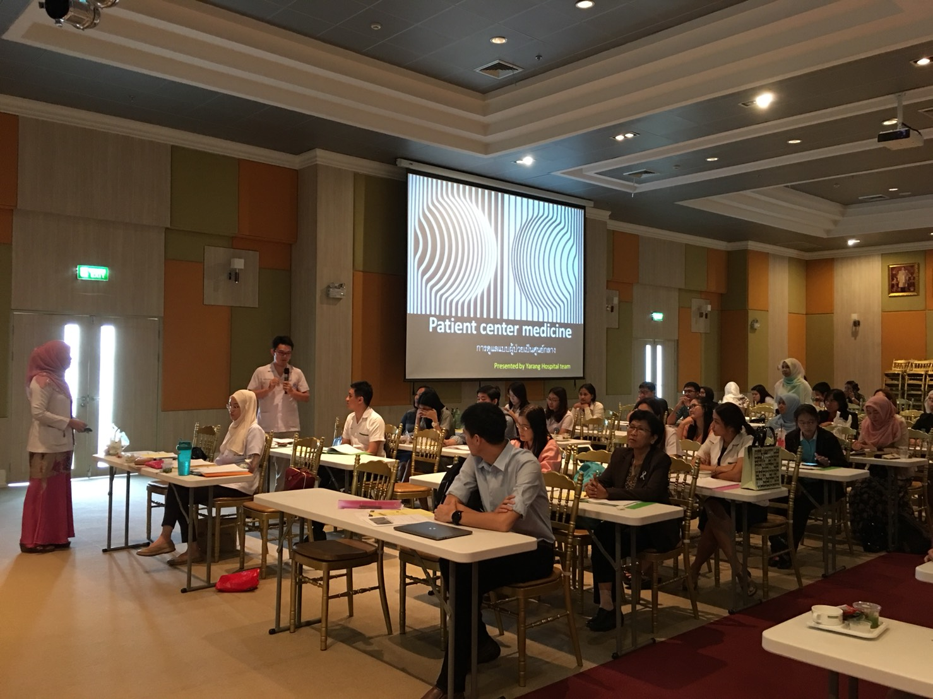
Training of the trainer (TOT) for multidisciplinary teams in Primary Care Cluster
ศูนย์เรียนรู้เวชศาสตร์ครอบครัวและพัฒนาระบบบริการปฐมภูมิเขตสุขภาพที่ ๑๒
จัดทำ “โครงการสนับสนุนการขับเคลื่อนเครือข่ายแพทย์เวชศาสตร์ครอบครัว”
  ส่งเสริมการแลกเปลี่ยนเรียนรู้การดำเนินงานในพื้นที่
  เพิ่มศักยภาพในการเป็นสถาบันฝึกอบรมแพทย์เวชศาสตร์ครอบครัว
โดยจัด การอบรมเชิงปฏิบัติการ “แพทยศาสตร์ศึกษาเบื้องต้นและหลักการเวชศาสตร์ครอบครัว สำหรับครูพี่เลี้ยงสหวิชาชีพเวชศาสตร์ครอบครัวเพื่อการพัฒนางานคลินิกหมอครอบครัว”

Slide 6

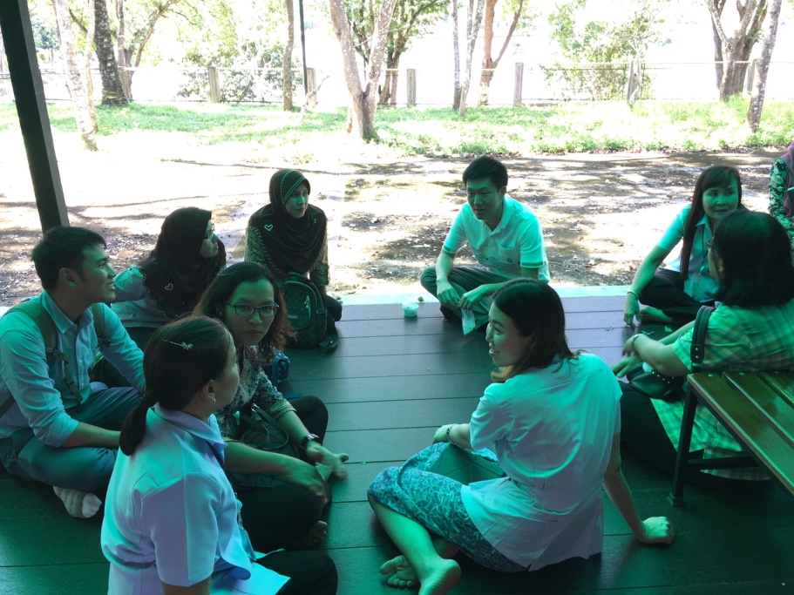
Training of the trainer (TOT) for multidisciplinary teams in Primary Care Cluster
ผู้เข้าร่วมประชุมทั้งหมด 100 คน
โดยผู้เข้าร่วมประชุมเป็นแพทย์ พยาบาล เภสัชกร ทันตแพทย์ นักกายภาพบำบัด เป็นผู้ที่ปฏิบัติงานในคลินิกหมอครอบครัว
1.เฮลแคร์คลินิก 2. รพ.สงขลา 3.รพ.สต.บ้านป๋อง 4.รพ.สต.บ้านทุ่ง 5.รพ.คลองหอยโข่ง 6.รพ.ควนเนียง 7.รพ.ปากพะยูน 8.รพ.พัทลุง 9.รพ.สตูล 10.รพ.ละงู 11.รพ.กันตัง 12.รพ.ปัตตานี 13.รพ.ยะรัง 14.รพ.ไม้แก่น 15.รพ.ยะลา 16.รพ.ยี่งอเฉลิมพระเกียรติ 80 พรรษา 17.รพ.สุไหงโก-ลก 18.รพ.ตากใบ 19.รพ.นราธิวาสราชนครินทร์ 20.รพ.หาดใหญ่

Slide 7

Stroke
ปัตตานี stroke unit 4 เตียง ใน ICU
25%
7%
5%
อัตราตายของผู้ป่วยโรคหลอดเลือดสมอง ≤ 7% ผลงาน 6.25% (314/5,020)
อัตราตายของผู้ป่วยโรคหลอดเลือดสมองแตก (I60-I62) ≤ 25% ผลงาน 12.96% (199/1,535)
อัตราตายของผู้ป่วยโรคหลอดเลือดสมองตีบ/อุดตัน (I63-I69) ≤ 5% ผลงาน 2.9% (100/3,453)

Slide 8


ข้อจำกัด
โอกาสพัฒนา
ตรัง
โรงพยาบาลห้วยยอด (M2) วางแผนจัดหาเครื่อง CT scan จาก outsource และเขตสุขภาพพิจารณาผลักดันในการจัดสรรงบประมาณ
พัทลุง
ประสาทย์ศัลยแพทย์ และอายุรแพทย์ ร่วมมือวางแผนในการดูแลผู้ป่วย Stroke
นราธิวาส
ทบทวนการเก็บข้อมูลการตายจาก Ischemic แยกออกจาก Hemorrhage เพื่อการวางแผนดูแลผู้ป่วยอย่างเหมาะสม
ปัตตานี
ดำเนินการพัฒนาระบบ Stroke fast track ตามแผนที่วางไว้ และวางแนวทางการ Refer in – Refer back ร่วมกับ รพช. ให้ชัดเจน
สงขลา
พัฒนา Stroke corner ที่ รพ.สมเด็จฯ ให้เป็น Stroke unit
ตรัง
โรงพยาบาลห้วยยอด ยังไม่สามารถจัดตั้ง stroke unit ได้เนื่องจากไม่มีเครื่อง CT scan
พัทลุง
การประสานความร่วมมือให้มีรูปแบบที่ชัดเจนระหว่างประสาทย์ศัลยแพทย์ และอายุรแพทย์
นราธิวาส
การเก็บข้อมูลการตายจาก Ischemic แยกออกจาก Hemorrhage เพื่อการวางแผนดูแลผู้ป่วยอย่างเหมาะสม
ทุกจังหวัด เน้นย้ำการเข้าถึงบริการทันเวลา ในช่วง Golden period ของผู้ป่วย สู่ระบบ Stroke fast track เพิ่มการประชาสัมพันธ์ สื่อสาร เรื่อง stroke alert/ stroke awareness ผ่าน PCC
เพิ่มประสิทธิภาพในการเชื่อมโยงข้อมูลของผู้ป่วย ระหว่าง รพท. รพช. และรพ.สต. โดยมีการติดตามข้อมูลของผู้ป่วยหลังจำหน่ายจาก รพ.

Slide 9
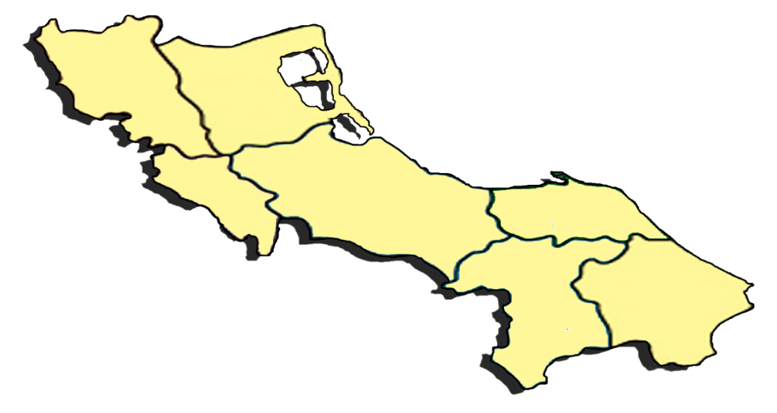
RDU
สถานการณ์
เขตสุขภาพ12 มีโรงพยาบาล 76 แห่ง  RDU ขั้น1 = 67 แห่ง (88.15%)  RDU ขั้น2 = 1 แห่ง (1.3%) (รพ.กะพ้อ จ.ปัตตานี)
ตรัง
พัทลุง
สตูล
กำหนดเป้าหมายการผ่าน RDU ขั้น2 (21 รพ.)
ตรัง (3): นาโยง วังวิเศษ ห้วยยอด พัทลุง (3): ศรีบรรพต ป่าบอน ควนขนุน สตูล (2): ควนกาหลง ควนโดน ยะลา (4): รามัน กาบัง ธารโต กรงปินัง ปัตตานี (4): กะพ้อ ไม้แก่น ยะหริ่ง ทุ่งยางแดง นราธิวาส (3): ยี่งอฯ เจาะไอร้อง ตากใบ สงขลา (6): กระแสสินธุ์ สทิงพระ ควนเนียง คลองหอยโข่ง สะเดา
สงขลา
ปัตตานี
ยะลา
นราธิวาส
ปัจจัยความสำเร็จ/ผลงานเด่น
การสนับสนุนจากผู้บริหารในเขตสุขภาพ ความร่วมมือของสหสาขาวิชาชีพในการดำเนินงานตามแนวทาง RDU รพ.สต.ต้นแบบงาน RDU การดำเนินการ RDU ชุมชน เพื่อสร้างความตระหนักรู้ให้ประชาชน ฉลากยาพูดได้ (2 -3 ภาษา) ตะกร้ายาพูดได้ การใช้สมุนไพร หรือการรักษาทางเลือกทดแทน
ปัญหา/ข้อจำกัด | ข้อเสนอแนะ
การใช้ Ab ในบาดแผลสด | วันแรกให้ทำแผลผู้ป่วยอย่างดี ให้ความรู้การดูแลรักษาอย่างถูกวิธี และนัดมาติดตามดูอาการในวันถัดไป กรณีจำเป็นก็จ่าย Ab ในภายหลัง
ร้อยละของโรงพยาบาลที่ใช้ยาอย่างสมเหตุผล (Small success: RDU ขั้น1 ≥ 60, RDU ขั้น2 ≥ 5)

Slide 10


ผลการดำเนินงาน
5 มาตรการ
AMR
รพ. มีการจัดการเชื้อดื้อยาอย่างบูรณาการ แต่ยังขาดในบางประเด็นของมาตรการที่ 4 และที่ 5 คือการรายงานอัตราเชื้อดื้อยายังไม่ครบถ้วน รวมทั้งขาดการวิเคราะห์สถานการณ์ และสภาพปัญหาของเชื้อดื้อยา
เป้าหมาย : ร้อยละ 70 ของ รพ. มีระบบจัดการเชื้อดื้อยาอย่างบูรณาการ
ระดับ A : หาดใหญ่ ยะลา ตรัง
ระดับ S : พัทลุง สงขลา สตูล ปัตตานี นราธิวาสระดับ M1 : เบตง สุไหงโกลก
ปัญหา/ข้อจำกัด | ข้อเสนอแนะ
โรงพยาบาลส่วนใหญ่ยังขาดการกำหนด Key person ที่สามารถติดต่อประสานงานและสั่งการด้าน AMR | กำหนดให้มี Key person ในการดำเนินงานในแต่ละสาขา
ขาดการวิเคราะห์ข้อมูลการติดเชื้อ การระบาดของ AMR และเชื่อมโยงสภาพปัญหา เพื่อหามาตรการที่เหมาะสม สำหรับแก้ปัญหาอย่างเป็นระบบ | เพิ่มขั้นตอนการวิเคราะห์ข้อมูล และปัญหาที่เกิดในแต่ละพื้นที่ และจัดทำมาตรการแก้ปัญหาอย่างเป็นระบบ
ฐานข้อมูล micro lab ไม่สามารถเชื่อมโยงกัน HIS ทำให้จัดการข้อมูลได้ยาก ต้องใช้เวลา และเพิ่มงานบุคคลากร เกิดความล่าช้าในการวิเคราะห์ข้อมูลสถานการณ์ดื้อยา | ส่วนกลางควรจัดหาฐานข้อมูลที่สามารถเชื่อมโยงกับ HIS ของโรงพยาบาล

Slide 11
Refer Out
กระบวนการตามขั้นตอน รอบ 3 เดือน (๑-๓) และ รอบ 6 เดือน (๑-๕)
ขั้นตอน 1) ศูนย์ประสานการส่งต่อ (ศสต.) ระดับจังหวัด/เขต มีการทำบทบาทหน้าที่ในการประสานงาน รับส่งต่อผู้ป่วยตามแนวทางพัฒนาระบบส่งต่อ
ขั้นตอน 2) มีการใช้ระบบเทคโนโลยีสารสนเทศในการส่งต่อผู้ป่วย การจัดทำระบบข้อมูลการส่งต่อผู้ป่วยสาขาที่เป็นปัญหา เพื่อใช้ประโยชน์ในการวิเคราะห์ข้อมูลและแก้ไขปัญหา
ขั้นตอน 3) มีการจัดทำเครือข่ายผู้เชี่ยวชาญและจัดทำระบบการส่งต่อที่สอดคล้องกับบริบทของพื้นที่/สาขาที่มีการส่งต่อผู้ป่วยจำนวนมาก และเป็นปัญหาของจังหวัด/เขตที่สอดคล้องกับแผนพัฒนาระบบบริการสุขภาพ Service Plan เพื่อแก้ไขปัญหาการส่งต่อ
ขั้นตอน 4) มีการติดตามผลและวิเคราะห์ผลการดำเนินงาน การส่งต่อผู้ป่วยระดับจังหวัด/เขตเพื่อร่วมกันแก้ไขปัญหาในเครือข่าย
ขั้นตอน 5) สรุปและรายงานผลการส่งต่อผู้ป่วยระดับจังหวัด/เขต

Slide 12
Refer Out
๑. ศูนย์ประสานการส่งต่อ (ศสต.) ระดับจังหวัด/เขต มีการทำบทบาทหน้าที่ในการประสานงาน รับส่งต่อผู้ป่วยตามแนวทางพัฒนาระบบส่งต่อ
กระบวนการ | ศูนย์ประสานการส่งต่อ(ศสต.)ระดับจังหวัด |  |  |  |  |  |  |  | ศสต.ระดับเขต
 | รพ.ตรัง | รพ.พัทลุง | รพ.สตูล | รพ.ยะลา | รพ.ปัตตานี | รพ.นราธิวาส | รพ.สงขลา | รพ.หาดใหญ่ | รพ.หาดใหญ่
ขั้นตอนที่๑ | / | / | / | / | / | / (อยู่ระหว่างการจัดทำคำสั่ง คกก.ศสต.) | / | / | /
ขั้นตอนที่ ๒ | / | / | / | / | / | / | / | / | /
ขั้นตอนที่ ๔ | / | / | / | / | / | / | / | / | /
ขั้นตอนที่ ๕ | / | / | / | / | / | / | / | / | /
ขั้นตอนที่ ๖ | / | / | / | / | / | / | / | / | /

Slide 13




Key Risk Area/ Key Risk Factor
ปัญหาอุปสรรค
1. การไม่ปฏิบัติตามแนวทางการ เช่นปฏิเสธการรับจากแพทย์เฉพาะทางบางสาขา
2. และการสำรองเตียงไว้ใช้ภายในจังหวัดของตนเอง
3. ความไม่เสถียรของ server โปรแกรม ThaiRefer และ nRefer
4. การขาดบุคลากรประจำศูนย์ส่งต่อที่เป็น full time ๒๔ ชม.
(ส่วนใหญ่มีเฉพาะเวรเช้า-บ่าย เวรดึกจะฝาก ER/EMS)
5. การขาดแพทย์เฉพาะทางและการหมุนเวียนแพทย์
(มีผลต่อการดูแลผู้ป่วยอย่างต่อเนื่อง)
6. ความใกล้ไกลของระยะทางและความปลอดภัยในการเดินทาง
1. การไม่ปฏิบัติตามแนวทางการ เช่นปฏิเสธการรับจากแพทย์เฉพาะทางบางสาขา
2. และการสำรองเตียงไว้ใช้ภายในจังหวัดของตนเอง
3. ความไม่เสถียรของ server โปรแกรม ThaiRefer และ nRefer การ update version ที่ไม่ตรงกันทำให้ข้อมูลตกหล่น และการตอบสนองต่อการใช้งานที่ยังไม่ครบถ้วนทุกรายการ เช่นหน้าต่างการตอบกลับ ใบrefer กลุ่มโรคอื่นๆ เช่น new born คลอด ฯลฯ
4. การขาดบุคลากรประจำศูนย์ส่งต่อที่เป็น full time ๒๔ ชม.
(ส่วนใหญ่มีเฉพาะเวรเช้า-บ่าย เวรดึกจะฝาก ER/EMS)
5. การขาดแพทย์เฉพาะทาง/การหมุนเวียนแพทย์ (มีผลต่อการดูแลผู้ป่วยอย่างต่อเนื่อง)
6. ความใกล้ไกลของระยะทางและความปลอดภัยในการเดินทาง
๗. การขาดบุคลากรที่เป็น full tine และงบประมาณในการสนับสนุนการดำเนินการ

Slide 14

ข้อเสนอแนะ
ส่วนภูมิภาค | ส่วนกลาง
ควรให้ IT เข้ามามีส่วนร่วมในการดูแลระบบ และอบรมให้ความรู้ความเข้าใจเกี่ยวกับระบบ Thai Refer เพื่อให้เกิดความยั่งยืน Update version ให้ตรงกันและสำรองข้อมูลเพื่อปรับข้อมูลใน ThaiRefer ให้สมบูรณ์ ให้ขับเคลื่อนตามแผนการดำเนินงานโดยมีเป้าหมายให้ใช้ ThaiRefer ให้ครบทุกเครือข่าย จัดให้มีเจ้าหน้าที่ประจำศูนย์ประสานการส่งต่ออย่างน้อย ๓ คนในระดับจังหวัด และ ๕ คนในระดับเขต สนับสนุนงบประมาณในการดำเนินงาน | การปรับปรุงระบบ server ของฐานข้อมูลกลางให้มีความเสถียรมากขึ้น ประสานผู้ดูแลระบบถึงความเป็นไปได้ในการปรับปรุง ThaiRefer ให้ตอบสนองต่อการใช้งานในพื้นที่มากขึ้น เช่น ใบrefer กลุ่มโรคอื่นๆ เช่น new born คลอด ฯลฯ สนับสนุนคู่มือ/องค์ความรู้ในการเชื่อมโยงระบบ nRefer พัฒนากรอบอัตรากำลังและความก้าวหน้าตลอดจนงบประมาณในการดำเนินงาน

Slide 15

15

Slide 16

ให้ปรับปรุงฐานข้อมูลในระบบรายงานHDC ให้เป็นVersion 2.2 พบว่าบางโรงพยาบาลยังใช้versionเก่า ทำให้บางรหัสที่มีเพิ่มเติมไม่สามารถลงรายงานได้ รวมถึงการบันทึกข้อมูลใน HDC ให้มีความถูก้องและครบถ้วน
การสั่งจ่ายยาสมุนไพรยังน้อย เนื่องจากขาดความเชื่อมั่นในการใช้ยา จึงควรจัดอบรมการใช้ยาสมุนไพรให้กับบุคลาการสาธารณสุข
16

Slide 17
๒.๒.การพัฒนานโยบายประเด็นสำคัญ
ตัวชี้วัดที่ ๔ จำนวนเมืองสมุนไพรอย่างน้อยเขตละ ๑ จังหวัด
เขต ๑๒ จ.สงขลา
ตัวชี้วัด
ระยะ 3 เดือน - มีกลุ่มแกนนำด้านสมุนไพร อย่างน้อย 1 กลุ่ม
ระยะ 6 เดือน -มีฐานข้อมูล ผู้ปลูก/ผู้จำหน่าย/พื้นที่ปลูก/แปรรูป/ปริมาณวัตถุดิบสมุนไพรที่ได้มาตรฐานของจังหวัด
-บุคลากรผู้เกี่ยวข้องด้านการจัดการสมุนไพรได้รับการอบรมด้านแผนธุรกิจ (Business plan)
ระยะ 9 เดือน -จัดตั้ง Shop/ Outlet อย่างน้อย 1 แห่ง
-มีข้อมูลความต้องการวัตถุดิบสมุนไพร/ผลิตภัณฑ์สมุนไพรของจังหวัดเมืองสมุนไพร (Demand & Supply Matching)
ระยะ 12 เดือน - มูลค่าการตลาดของผลิตภัณฑ์สมุนไพรรวมเพิ่มขึ้น≤ร้อยละ 10
- มูลค่าของการใช้สมุนไพรในสถานบริการสาธารณสุข เพิ่มขึ้น ≤ร้อยละ 15
- ร้อยละของผู้ป่วยนอกได้รับบริการด้านการแพทย์แผนไทยและการแพทย์ทางเลือกที่ได้มาตรฐาน ≤ร้อยละ 20
- มีโรงงานแปรรูปและผลิตผลิตภัณฑ์สมุนไพรเตรียมการเข้าสู่มาตรฐาน GMP อย่างน้อย 1 แห่ง
17

Slide 18
๒.๒.การพัฒนานโยบายประเด็นสำคัญ
ตัวชี้วัดที่ ๔ จำนวนเมืองสมุนไพรอย่างน้อยเขตละ ๑ จังหวัด
เขต ๑๒ จ.สงขลา
ผลการดำเนินงานตามตัวชี้วัดรอบ ๖ เดือน (Small Success)
๑. มีกลุ่มแกนนำด้านสมุนไพร จำนวน 5 กลุ่มดังนี้
กลุ่มเขาพระ , กลุ่มทุ่งจัง , กลุ่มท่าโพธิ์ , กลุ่มทุ่งตำเสา , กลุ่มวัดดินลาน
๒. มีฐานข้อมูล ผู้ปลูก/ ผู้แปรรูป 37 แห่ง
๓. ศึกษาความต้องการสมุนไพร ใน ระดับโรงพยาบาลของจังหวัดสงขลาดังนี้
- ฟ้าทะลายโจร 600 กิโลกรัม - ขมิ้นชัน 500 กิโลกรัม
- ไพล 175 กิโลกรัม - เพชรสังฆาต 60 กิโลกรัม
- เถาวัลย์เปรียง 325 กิโลกรัม
๔ บุคลากรผู้เกี่ยวข้องด้านการจัดการสมุนไพรได้รับการอบรมด้านแผนธุรกิจ (Business plan )
อยู่ระหว่างดำเนินการโดยกรมการแพทย์แผนไทยฯ
18

Slide 19

STEMI
จังหวัด | A | B | อัตราตาย
ตรัง | 303 | 641,684 | 47.22
พัทลุง | 77 | 524,483 | 14.70
สตูล | 15 | 316,559 | 4.74
ยะลา | 56 | 520,418 | 10.76
ปัตตานี | 60 | 698,159 | 8.59
นราธิวาส | 63 | 787,510 | 8
สงขลา | 154 | 1,410,312 | 10.92
เขต 12 | 728 | 5,419,543 | 13.43
เน้นย้ำการเข้าถึงบริการทันเวลา ในช่วง Golden period ของผู้ป่วยระบบ STEMI Fast track ในรพ.ทุกระดับ
โอกาสพัฒนา
ทบทวนระบบ STEMI Fast track ในรพ.ทุกระดับ
พัฒนาศักยภาพรพ.ชุมชน ในการดูแลผู้ป่วย NSTEMI
เพิ่มการประชาสัมพันธ์ สื่อสาร เรื่อง STEMI alert/ STEMI awareness ผ่าน PCC
อัตราตายของผู้ป่วยโรคหลอดเลือดหัวใจ ≤ 27 : แสนประชากร
ผลงาน 13.43 : แสนประชากร (728/5,419,543)

Slide 20
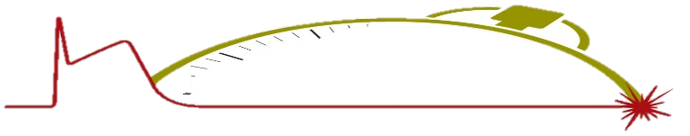
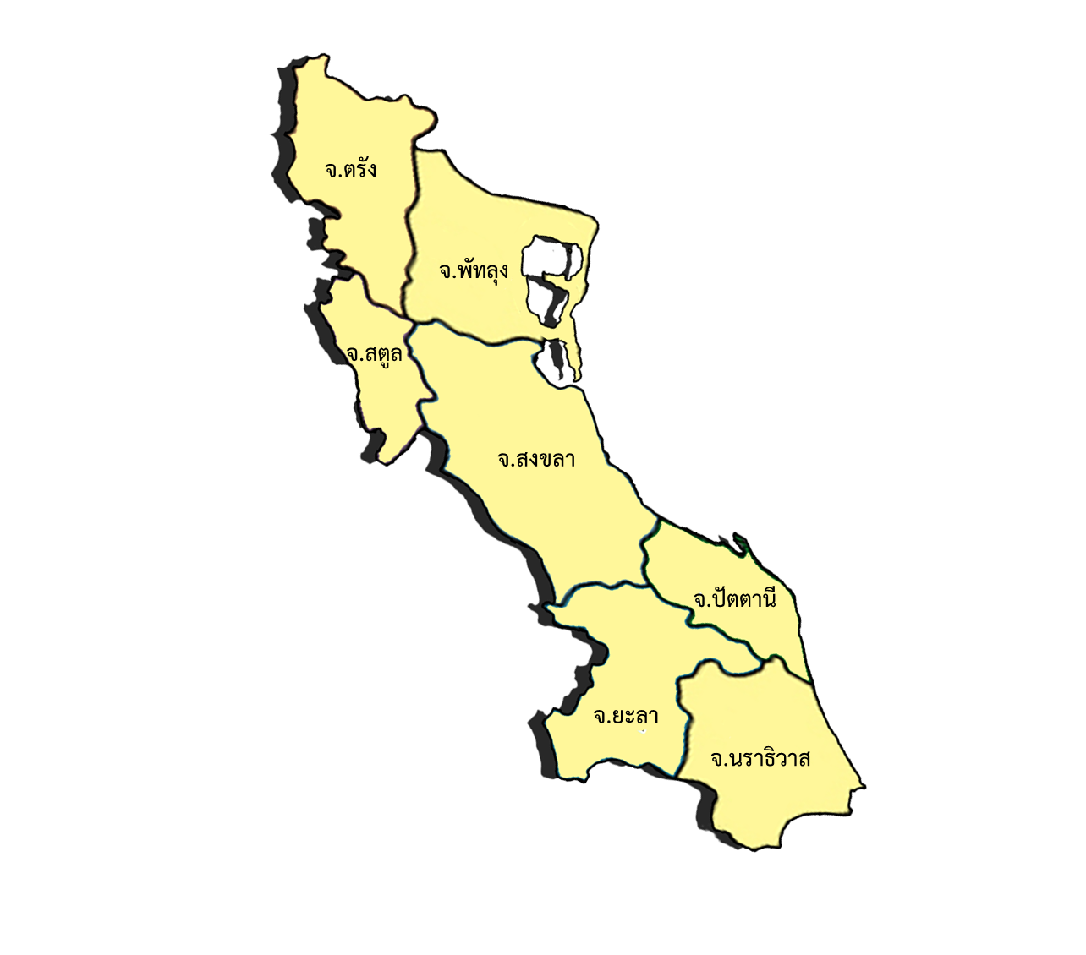
STEMI
โรงพยาบาลตั้งแต่ระดับ F2 ขึ้นไปในเขตสุขภาพที่ 12
สามารถให้ยาละลายลิ่มเลือด (Fibrinolytic drug)
ในผู้ป่วย STEMI ได้ทุกแห่ง
โอกาสพัฒนา
โรงพยาบาลเก็บข้อมูลการให้ยายาละลายลิ่มเลือด
(Fibrinolytic drug) ในผู้ป่วย STEMI ทุกราย เพื่อรายงานข้อมูลต่อส่วนกลางต่อไป
ร้อยละโรงพยาบาลตั้งแต่ระดับ F2 ขึ้นไปมีการให้ยาละลายลิ่มเลือด (Fibrinolytic drug) ในผู้ป่วย STEMI (100%) ผลงาน 100% (71/71)

Slide 21

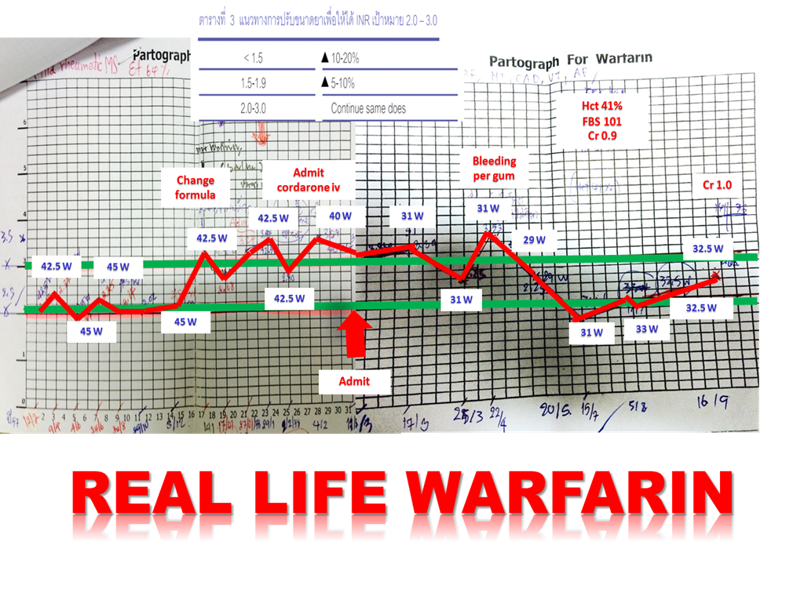
Good Job !!!
นวัตกรรม Real Life Warfarin รพ.ปัตตานี

Slide 22
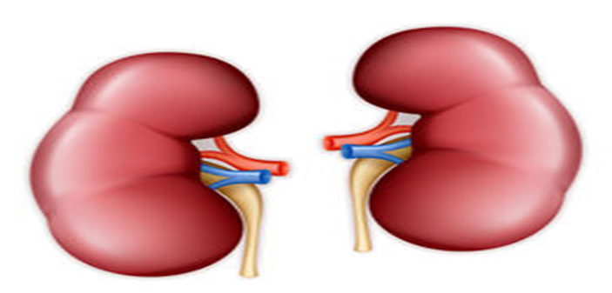
CKD
จังหวัด | A | B | อัตราตาย
ตรัง | 1,855 | 2,911 | 63.72
พัทลุง | 2,945 | 4,858 | 60.62
สตูล | 735 | 1,182 | 62.18
ยะลา | 917 | 1,497 | 61.26
ปัตตานี | 2,325 | 3,776 | 61.57
นราธิวาส | 1,515 | 2,726 | 55.58
สงขลา | 3,998 | 6,723 | 59.47
เขต 12 | 14290 | 23673 | 60.36
- รพ.บางแห่ง ยังขาดเจ้าหน้าที่ผู้รับผิดชอบขับเคลื่อนการดำเนินงานโดยตรง
- ผู้ป่วยโรคไตยังขาดความตระหนักรู้ ในการปรับเปลี่ยนพฤติกรรม การบริโภค
โอกาสพัฒนา
ส่งเสริมการเพิ่มองค์ความรู้ ผู้รับผิดชอบหลักในการดูแลผู้ป่วยโรคไตเรื้อรังในสถานบริการสุขภาพทุกระดับ, การคัดกรองผู้ป่วย, การกำกับติดตาม ขับเคลื่อนการทำงานที่เป็นรูปธรรม วางแผนร่วมกับ PCC ในการติดตามเยี่ยมบ้านผู้ป่วยเพื่อสร้างความตระหนักและปรับเปลี่ยนพฤติกรรม
ร้อยละของผู้ป่วย CKD ที่มีอัตราการลดลงของ eGFR < 4 ml/min/1.73m2/yr ร้อยละ 66
ผลงาน 60.36 (14290/23673)

Slide 23
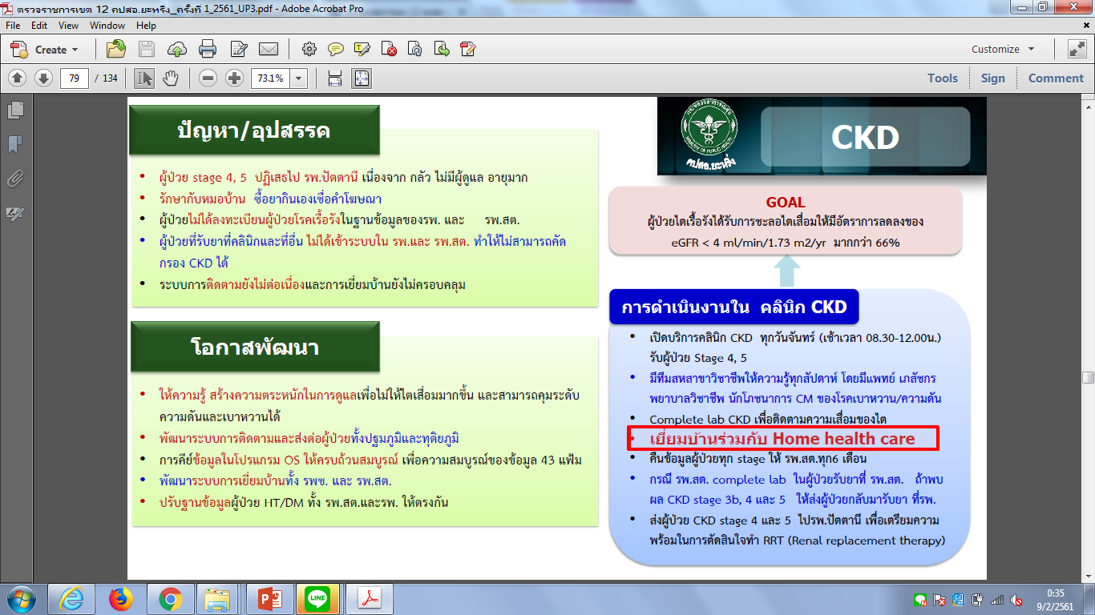
Good Job !!!
รูปแบบการดำเนินงาน CKD Clinic รพ.ยะหริ่ง จ.ปัตตานี
นวัตกรรม Albumen เมนูรักไต สารพัดเมนูไข่ขาว รพ.ละงู จ.สตูล

Slide 24


organ transplant
รพท.ทุกแห่งมีศูนย์รับบริจาคอวัยวะ มีผู้ประสงค์บริจาคอวัยวะ และมีแนวทางการปฏิบัติชัดเจน แต่ยังไม่เคยมีการบริจาคอวัยวะสำเร็จ เนื่องจากญาติไม่ยินยอม ความเชื่อ/ทัศนคติของญาติ
ปี 2561 มีการบริจาคอวัยวะสำเร็จ
3 ราย ที่ จ.สงขลา
โอกาสพัฒนา
วางระบบของศูนย์ในการรับอวัยวะให้ชัดเจน
เพิ่มศักยภาพทีมเจรจาขอรับบริจาคอวัยวะ
วางระบบในการรับอวัยวะ ร่วมกับทีม Harvest ของรพ.สงขลานครินทร์
รายที่ | ไต | ตา | กระดูก
1 | √ | √ | √
2 |  | √
3 |  | √ | √
อัตราส่วนของจำนวนผู้ยินยอมบริจาคอวัยวะจากผู้ป่วยสมองตาย
ต่อจำนวนผู้ป่วยเสียชีวิตใน รพ. (0.4 :100)

Slide 25

ODS
รายชื่อโรงพยาบาลที่ผ่านการประเมิน วันที่ 23 ก.พ. 2561 ที่ผ่านมา
จังหวัด | โรงพยาบาล
ตรัง | รพ.ตรัง
พัทลุง | รพ.พัทลุง
สตูล | รพ.สตูล
ยะลา | รพ.ยะลา
นราธิวาส | รพ.สุไหงโก-ลก
ปัตตานี | รพ.ปัตตานี
สงขลา | รพ.หาดใหญ่, รพ.สงขลา

Slide 26
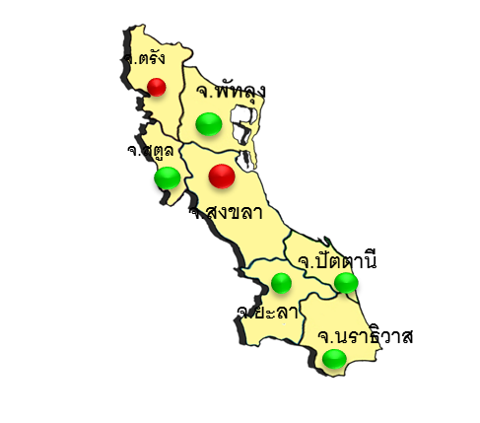

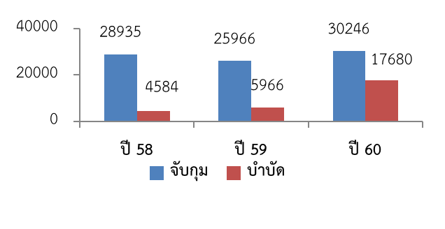
ยาเสพติด
ปัญหา/ข้อจำกัด | ข้อเสนอแนะ
ระบบการลงข้อมูลของระบบรายงาน ระบบติดตามและเฝ้าระวังปัญหายาเสพติด (บสต.) แบบใหม่ มีความล่าช้า ไม่เสถียร ทำให้การลงข้อมูลขาดความต่อเนื่อง | ประสาน กบรส.เพื่อเชื่อมโยง Heath Information System ของโรงพยาบาลและ บสต.
กระบวนการค้นหา/ผลักดันผู้เสพ/ติดยาเสพติดเพื่อเข้าสู่กระบวนการบำบัดยังไม่มีประสิทธิภาพ ไม่มีหน่วยงานหรือเจ้าภาพที่ชัดเจน จึงไม่สามารถค้นหา/ผลักดันผู้ติด/เสพยาเสพติดเข้าสู่กระบวนการบำบัดอย่างเต็มที่ ทำให้มีผู้เข้าบำบัดจำนวนน้อย ซึ่งไม่สอดคล้องกับสถานการณ์การแพร่ระบาดในพื้นที่ | ควรมีรูปแบบการประเมินผลจากหน่วยงานส่วนกลาง ในการค้นหา นำเข้า บำบัด ติดตามและดูแลในชุมชน เพื่อผลักดันการแก้ไขปัญหายาเสพติดอย่างเป็นรูปธรรม
การจัดอัตรากำลังผู้รับผิดชอบงานเฉลี่ย 0.2 - 4 คน ส่งผลกระทบต่อการให้บริการและการพัฒนาศักยภาพ | จัดทำ FTE งานยาเสพติด เพื่อเสนอต่อผู้บริหารพิจารณาสนับสนุนผู้รับผิดชอบงานให้เพียงพอ เหมาะสมตามโครงสร้างงานยาเสพติดของกระทรวงสาธารณสุข
การพัฒนาศักยภาพของบุคลากรทางการแพทย์ยังไม่เป็นไปตามแผนพัฒนาบุคลากรของ Service plan ยาเสพติด | ควรมีการจัดทำแผนพัฒนาบุคลากรให้สอดคล้องกับ Service plan ยาเสพติด
เปรียบเทียบสถานการณ์การจับกุมและผู้เข้าสู่ระบบบำบัดที่เข้าถึงบริการ ร้อยละ 33.16
จังหวัด | เป้าหมาย | ผลงาน | ร้อยละ
ตรัง | 234 | 76 | 32.48
พัทลุง | 147 | 95 | 64.63
สตูล | 13 | 13 | 100
สงขลา | 1044 | 339 | 32.47
ปัตตานี | 17 | 13 | 76.47
ยะลา | 68 | 38 | 55.88
นราธิวาส | 17 | 13 | 76.47
เขต | 1540 | 587 | 38.12
ประเทศ | 23,353 | 8,435 | 36.12
ปัจจัยความสำเร็จ/ผลงานเด่น
จังหวัดสงขลา ได้รับการรับรองคุณภาพงานบำบัดรักษายาเสพติดทั้ง 17 โรงพยาบาล คิดเป็น 100%
จังหวัดนราธิวาสมีนวตกรรมโครงการพัฒนาคุณภาพชีวิตและฟื้นฟูสมรรถภาพผู้ผ่านการบำบัดรักษายาเสพติดของโรงพยาบาลศรีสาครและ เข้าร่วมการแข่งขันเยาวชนต้นแบบเก่งและดี TO BE NUMBER ONE IDOL รุ่น 8 ประจำปี 2561 ได้รับการคัดเลือกระดับภาคใต้ติด 1 ใน 3 ของระดับประเทศ ได้รับการรับรองคุณภาพงานบำบัดรักษายาเสพติดทั้ง 13 โรงพยาบาล คิดเป็น 100%
จังหวัดปัตตานีทำการวิจัยเรื่องกลยุทธ์การแก้ไขปัญหายาเสพติดในเยาวชน ของศูนย์อำนวยการป้องกันและปราบปรามยาเสพติดจังหวัดปัตตานี ดำเนินการโดย งานยาเสพติดโรงพยาบาลหนองจิก
ร้อยละของผู้ป่วยที่ใช้ยาเสพติดที่หยุดเสพต่อเนื่อง 3 เดือนหลังจำหน่ายจากการบำบัดรักษาทุกระบบ
(3 month remission rate) (Leading Indicator ร้อยละ 90 = 85.94 / Lagging Indicator ร้อยละ 50 = 38.12)

Slide 27
ER
จังหวัด | A | B | อัตราตาย
ตรัง | 58 | 7,178 | 0.80
พัทลุง | 17 | 809 | 2.10
สตูล | 30 | 1,087 | 2.76
ยะลา | 85 | 5,932 | 1.43
ปัตตานี | 94 | 2,892 | 3.25
นราธิวาส | 143 | 4,870 | 2.94
สงขลา | 66 | 1,094 | 6.03
เขต 12 | 493 | 23862 | 2.07
อัตราการเสียชีวิตของผู้เจ็บป่วยวิกฤตฉุกเฉิน ภายใน 24 ชั่วโมง ในโรงพยาบาลระดับ F2 ขึ้นไป
(ทั้งที่ ER และ Admit) < ร้อยละ 12 ผลงาน 2.07 (493/23,862)

Slide 28

การคัดกรองกลุ่มเสี่ยงวัณโรค : จำแนกตามกลุ่มเสี่ยง ปี 2561
การเร่งการคัดกรองวัณโรคในประชากรกลุ่มเสี่ยง
TB
ผลการคัดกรองเชิงรุกกลุ่มเสี่ยงวัณโรค (Detection rate) ปี 2561
ข้อมูล TBCM online
กลุ่มเสี่ยง | เป้าหมาย (คน) | ผลการคัดกรอง(คน) | ร้อยละ
1.ผู้สัมผัสร่วมบ้าน | 18,242 | 8,230 | 45.1
2.HIV | 17,174 | 8,397 | 48.9
3.DM | 53,523 | 26,370 | 49.3
4.เรือนจำ | 21,827 | 1,569 | 7.2
5.แรงงานต่างด้าว | 26,543 | 13,563 | 51.1
6.ผู้สูงอายุที่มีอายุ 65 ปีขึ้นไปที่มีโรคร่วม | 16,566 | 42,543 | 256.8
7.บุคลากรทางการแพทย์ | 31,832 | 20,889 | 65.6
รวม | 185,707 | 121,561 | 65.5
ร้อยละ
ภาพรวมเขต ผลการดำเนินงาน ร้อยละ 65.5
เป้าหมาย มากกว่า
ร้อยละ 90
เป้าหมาย (คน) | 49,672 | 10,542 | 30,874 | 25,133 | 32,870 | 32,870 | 17,502 | 185,707
คัดกรอง(คน) | 39,623 | 4,630 | 11,003 | 12,683 | 32,030 | 14,986 | 6,606 | 121,561
Notes:
กลุ่มเรือนจำ ผลงานต่ำ เนื่องจาก มีแผนดำเนินงานคัดกรอง ช่วง พค – กค เพราะ รองบประมาณสนับสนุน จาก สปสช และ โครงการกองทุนโลก
กลุ่มผู้สูงอายุ ผลงาน คัดกรองทะลุเป้า สูงมาก ต้องมีการตรวจสอบข้อมูล และ การบันทึกข้อมูล

Slide 29

ไม่ผ่าน
TB
ข้อมูล TBCM online ณ วันที่ 3 เมษายน 2561
อัตรารักษาสำเร็จผู้ป่วยวัณโรคปอดรายใหม่ที่ขึ้นทะเบียนรักษาไตรมาสที่ 1/2561
เป้าหมาย มากกว่า
ร้อยละ 85
เขต: อัตราการเสียชีวิต > ร้อยละ 5 (ร้อยละ 6.9)
เขต: โอนออก ร้อยละ 4.53
แนวโน้มอัตราการรักษาสำเร็จผู้ป่วยวัณโรคปอดรายใหม่ 1/61
: กำลังรักษา + Success = 86.96% : กำลังรักษา + Success + โอนออก = 91.49%
Notes:
ผลงาน อัตรารักษาสำเร็จต่ำ เพราะ ยังไม่ครบรอบของการประเมินผลการรักษา (ช่วง เดือน มิถุนายน) ดังนั้น ผลงาน พบว่า ผู้ป่วยวัณโรค อยู่ระหว่างการรักษาสูง ถึง ร้อยละ 80

Slide 30

การคัดกรองวัณโรคในประชากรกลุ่มเสี่ยง
ผลการรักษาสำเร็จในผู้ป่วยTB
ปัญหา/ข้อจำกัด | ข้อเสนอแนะ
การคัดกรองกลุ่มเสี่ยง วัณโรค ภาพรวม ร้อยละ 60 | การเสริมแรง การบันทึกข้อมูลการคัดกรองในโปรแกรม TBCM online ให้เป็นปัจจุบัน จัดทำแผนเตรียมการคัดกรองกลุ่มผู้ต้องขัง ตามแผนสนับสนุนงบประมาณ สปสช.เขต และ โครงการกองทุนโลก (กรณีที่ยังไม่ได้ดำเนินการ) การคัดกรองกลุ่มผู้สูงอายุ ผลงานสูงกว่าเป้าหมายมาก ตรวจสอบความถูกต้องการตั้งเป้าหมาย / การบันทึกข้อมูล
ปัญหา/ข้อจำกัด | ข้อเสนอแนะ
อัตรารักษาสำเร็จ ต่ำกว่าเป้าหมาย (ร้อยละ 85)
อัตราการเสียชีวิตระหว่างการรักษาสูง มากกว่า ร้อยละ 5 | เน้นกิจกรรมค้นหา และ คัดกรองกลุ่มเสี่ยงวัณโรค เชิงรุก ในชุมชน ให้มีความครอบคลุมมากที่สุด เพื่อ นำผู้มีอาการสงสัย นับการตรวจวินิจฉัย และ เข้าสู่กะบวรการดูแลรักษาได้เร็ว การรณรงค์ ประชาสัมพันธ์ความรู้เรื่องวัณโรค เน้นกลุ่มผู้สูงอายุ กลุ่มเสี่ยงที่มีโรคร่วม ซึ่งยังมีอัตราการป่วยและ เสียชีวิตสูง
การโอนออกผู้ป่วย วัณโรค ร้อยละ 4.5 | ต้องติดตามประเมินผลการรักษาหน่วยบริการและบันทึกในระบบ ให้ข้อมูลเป็นปัจจุบัน เพื่อ ใช้ในการประเมินผลสำเร็จการรักษาวัณโรค

Slide 31

monitor

Slide 32
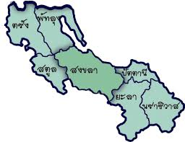
สุขภาพจิต
ชื่อตัวชี้วัด : Mo 2 อัตราฆ่าตัวตายสำเร็จ 0.89 (≤ 6.3 ต่อประชากรแสนคน)
จังหวัด | จำนวน | อัตรา
นราธิวาส | 3 | 0.31
ยะลา | 4 | 0.79
ปัตตานี | 0 | 0
สงขลา | 19 | 1.37
สตูล | 7 | 2.37
พัทลุง | 7 | 1.35
ตรัง | 2 | 0.31
เขต 12 | 42 | 0.89
สถานการณ์
การฆ่าตัวตายสำเร็จต่ำกว่าเกณฑ์ มี 6 จังหวัดที่ต้องเฝ้าระวัง ซึ่งอัตราจะต่ำในช่วงไตรมาสแรก แต่มีแนวโน้มสูงขึ้นช่วง ไตรมาสที่ 2
ตรัง
พัทลุง
สตูล
สงขลา
ปัตตานี
ยะลา
นราธิวาส
ปัจจัยความสำเร็จ/ผลงานเด่น
ทีมสหวิชาชีพมีการติดตามและเฝ้าระวังในกลุ่มเสี่ยงที่สำคัญ มีกิจกรรมส่งเสริมป้องกัน ติดตามเยี่ยมเพื่อเฝ้าระวังป้องกันการทำร้ายตัวเองซ้ำ
ปัญหา/ข้อจำกัด | ข้อเสนอแนะ
การลงรหัสฆ่าตัวตายในฐานข้อมูล HDC น้อย | ลง coaching เพื่อสร้างความตระหนักและความมั่นใจในการลงรหัส
การวิเคราะห์ข้อมูลเชิงลึกของผู้ที่ฆ่าตัวตายสำเร็จทำได้ยังไครอบคลุม | การ Conference case death ทุกราย
การฆ่าตัวตายและพยายามในกลุ่มวัยรุ่นเพิ่มขึ้น | ส่งเสริม ป้องกันปัญหาสุขภาพจิตในวัยรุ่น

Slide 33
สุขภาพจิต
ชื่อตัวชี้วัด : Mo 8 ร้อยละของผู้ป่วยโรคซึมเศร้าเข้าถึงบริการสุขภาพจิต 67.23 (≥ ร้อยละ 55 )
จังหวัด | จำนวน | อัตรา
นราธิวาส | 10,306 | 77.88
ยะลา | 4,713 | 54.04
ปัตตานี | 7,469 | 63.01
สงขลา | 13,944 | 54.96
สตูล | 3,110 | 56.35
พัทลุง | 7,782 | 79.48
ตรัง | 10,633 | 90.61
เขต 12 | 59,957 | 67.23
ตรัง
พัทลุง
สถานการณ์
ปัจจุบัน การเข้าถึงบริการของผู้ป่วยโรคซึมเศร้ามากกว่า ร้อยละ 55 ทุกจังหวัดแล้ว
สตูล
สงขลา
ปัตตานี
ยะลา
นราธิวาส
ปัจจัยความสำเร็จ/ผลงานเด่น
ทีมสหวีชาชีพมีความตั้งใจดูแลผู้ป่วย เครือข่ายสุขภาพจิตให้บริการส่งเสริมและป้องกันทั้งเชิงรุกและเชิงรับ โดยบูรณาการกับคลินิกโรคเรื้อรังทางกาย
ปัญหา/ข้อจำกัด | ข้อเสนอแนะ
ฐานข้อมูลHDCกับพระศรีมหาโพธิ์ยังแตกต่างกัน | ปรับฐานข้อมูลประชากรกลางปีเป็นปีเดียวกันและสะสมข้อมูลต่อเนื่อง
ระบบการยืนยันการวินิจฉัยซึมเศร้าและการติดตามการรักษา | Audit chart โดยทีมเวชระเบียน เพื่อยืนยันการวินิจฉัยและวางแผนการรักษา

Slide 34
สุขภาพจิต
ชื่อตัวชี้วัด : ร้อยละของผู้ป่วยโรคสมาธิสั้นเข้าถึงบริการสุขภาพจิต 9.02 (≥ ร้อยละ 9 )
ร้อยละของผู้ป่วยโรค ASD เข้าถึงบริการสุขภาพจิต 35.03 (≥ ร้อยละ 11 )
จังหวัด | ASD (11) | ADHD(9)
นราธิวาส | 4.49 | 1.19
ยะลา | 23.81 | 4.35
ปัตตานี | 13.31 | 3.09
สงขลา | 80.38 | 21.91
สตูล | 6.35 | 2.30
พัทลุง | 32.68 | 6.72
ตรัง | 45.81 | 10.90
เขต 12 | 35.03 | 9.02
สถานการณ์
ภาพรวมการเข้าถึงผ่านเกณฑ์ทั้ง 2 โรค แต่มี 5 จังหวัดที่การเข้าถึงโรค ADHD ไม่ผ่านเกณฑ์ ซึ่งเป็นจังหวัดที่ไม่มีจิตแพทย์เด็ก
ตรัง
พัทลุง
สงขลา
สตูล
ปัตตานี
ยะลา
นราธิวาส
ปัจจัยความสำเร็จ/ผลงานเด่น
มีจิตแพทย์เด็ก กุมารแพทย์ PG เด็ก ในการช่วยส่งเสริม ค้นหาเพื่อนำเข้าสู่ระบบบริการ
ปัญหา/ข้อจำกัด | ข้อเสนอแนะ
การค้นหาคัดกรองยังทำได้ไม่ทั่วถึง | จัดกิจกรรมรณรงค์ค้นหา คัดกรองโดยทีมในและนอก รพ.
การติดตามต่อเนื่องและส่งต่อข้อมูลเคสเพื่อเข้าสู่ระบบบริการ | การสื่อสาร 2 ทางระหว่างหน่วยบริการ
ผู้ปกครองยังไม่ตระหนักถึงความสำคัญของการรักษา | การรณรงค์ ประชาสัมพันธ์ ให้สุขศึกษากับผู้ปกครอง

Slide 35
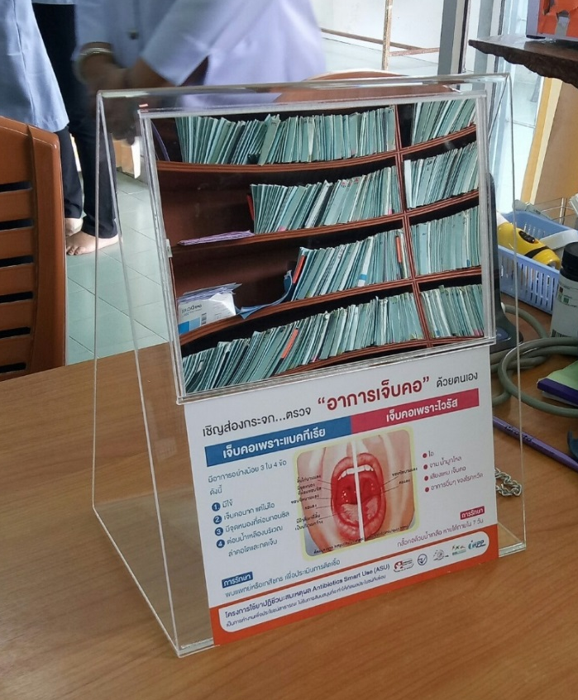
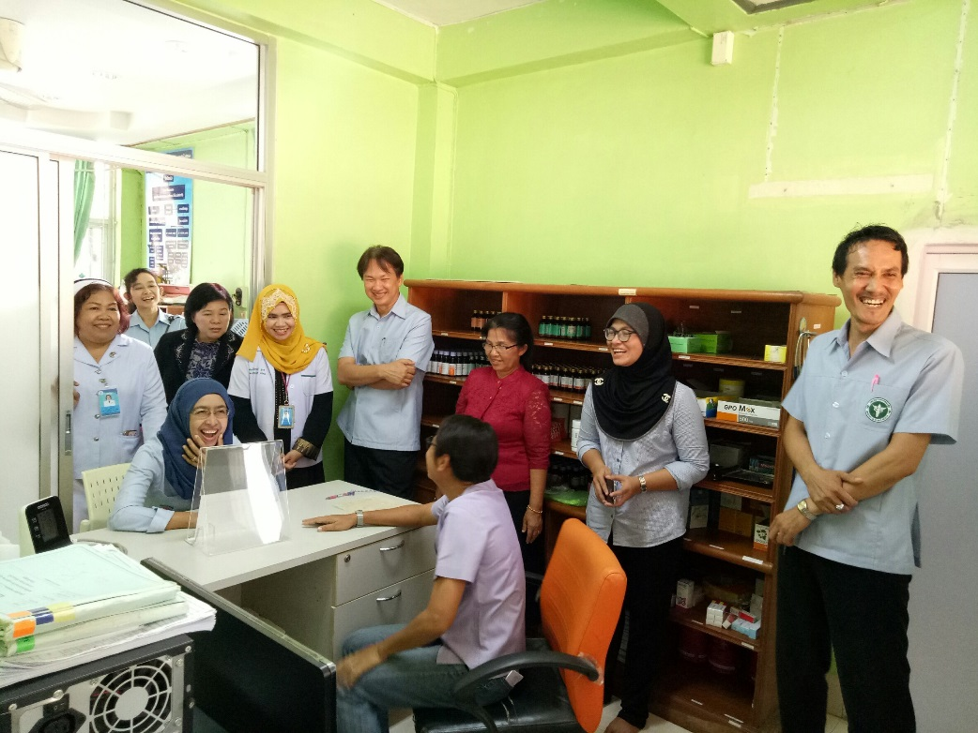
นวัตกรรม
จ.สตูล

Slide 36

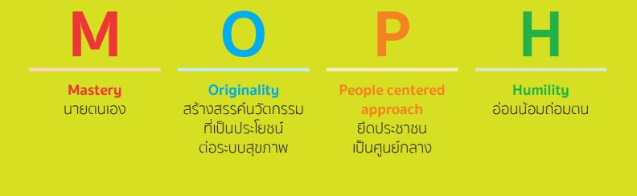
ประชาชนสุขภาพดี
เจ้าหน้าที่มีความสุข
ระบบสุขภาพยั่งยืน

